Slide 1

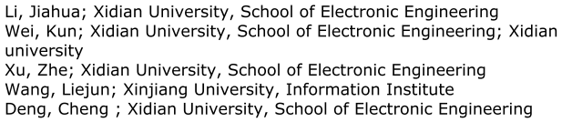
Robust Temporal Action Localization with Meta
Boundary Refinement
具有元边界细化的鲁棒时序动作定位
TMM2024
1

Slide 2
01
论文思路与创新点
2

Slide 3
论文思路与创新点
论文思路
时间动作定位（TAL）旨在定位未修剪视频中具有特定类别的动作的开始和结束时间戳。尽管取得了巨大的成功，但由于手动注释的固有主观性，可能会包括嘈杂的动作边界标签。这导致TAL模型在训练过程中学习到不准确的动作边界，从而损坏模型的定位性能。
创新点
1) 本文介绍了带噪声标签的TAL问题(TAL with Nosiy Label)，并提出了一种新颖的即插即用的方法--基于能量的元边界细化方法EMBR(Energy-based Meta Boundary Refinement)来提高TAL模型的鲁棒性。这是首次尝试系统的研究TAL中的噪声动作边界标注问题。
2) 提出了一个基于能量的元学习管道(meta-learning)来协助边界细化，增强模型对有噪声动作边界标签的鲁棒性。
3) 在THUMOS14和ActivityNet-1.3数据集上验证了方法的有效性。
3

Slide 4
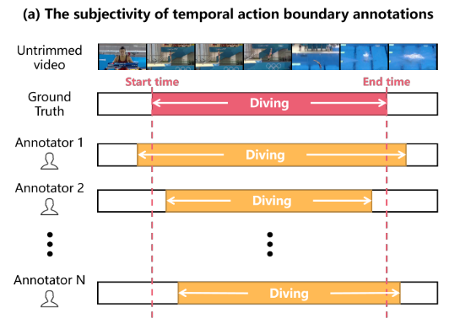
注释动作边界的固有主观性
4

Slide 5
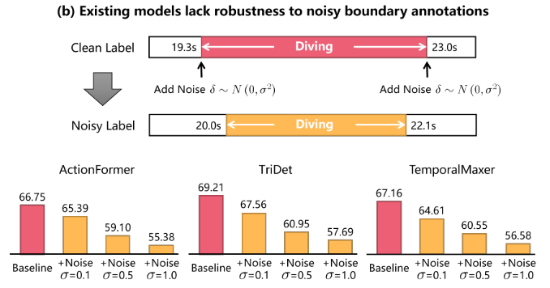
TAL模型对动作边界噪声的鲁棒性
5

Slide 6
02
EMBR架构
4

Slide 7
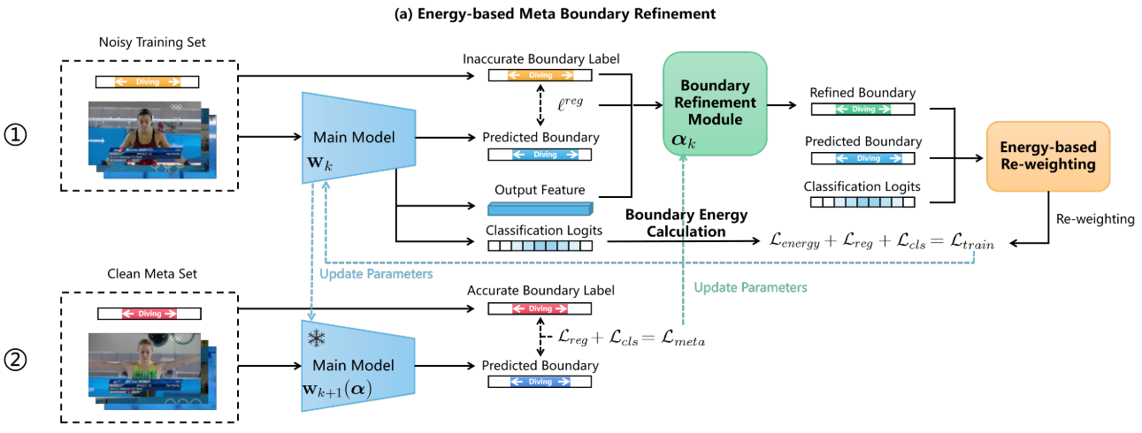


Energy-based Meta Boundary Refinement
1) 设计了一个带有精确注释的小型验证集，用来指导边界细化模块BRM(Boundary Refinement Module)细化噪声动作边界。
2) 设BRM的参数表示为α，主模型的参数表示为w。
3) 采用元学习策略来优化网络，将边界细化过程BRM视为元过程。
5

Slide 8
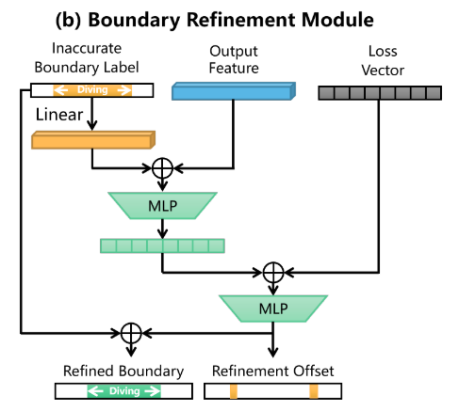
Boundary Refinement Module
7

Slide 9

Energy Function for TAL
能量函数：在神经网络中，我们也可以将神经元的状态看作是一种能量状态，该状态可以用能量函数来描述。能量函数是一个从神经元状态到实数值的映射，它衡量了神经元当前状态的稳定性和可靠性。
在训练过程中，神经网络需要不断调整权重和偏差参数，以最小化损失函数（Loss Function）的值。而这个过程可以通过最小化能量函数的值来实现。如果能量函数的值越小，就说明神经元状态越稳定，反之则说明神经元状态不稳定或存在噪声干扰。
通过吉布斯分布可以将能量函数转化为概率密度，在结合softmax得到第t个时间步的特征的能量函数方程。
8

Slide 10
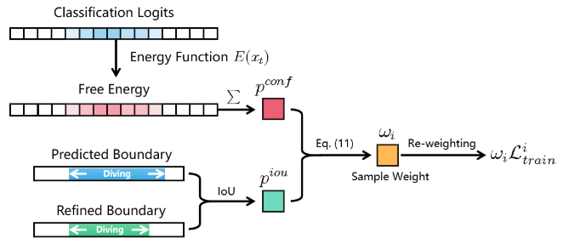

Energy-based Re-weighting
第t个时间步长处的能量值反应了模型对该时刻的响应程度。因此整个视频的总能量能模拟视频样本的置信度。
置信度和IoU越大，视频样本标签中的噪声越小，因此应该分配给该样本的权重越大。
8

Slide 11
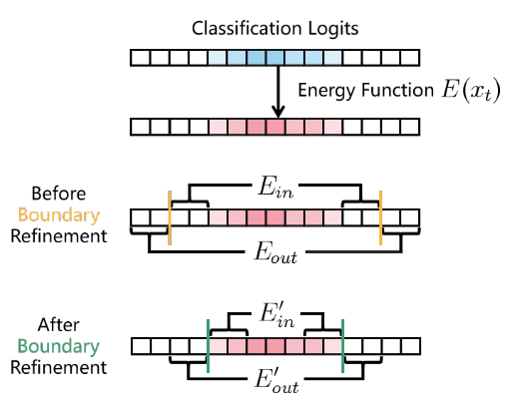





Boundary Energy Loss
细化边界前，在动作间隔内外分别选择两个长度为B的瞬间集，定义边界内外的能量：
采用相同的方式定义细化边界后的边界内能量 和边界外能量
边界间能量损失表示如下：
8

Slide 12
03
模型效果
9

Slide 13
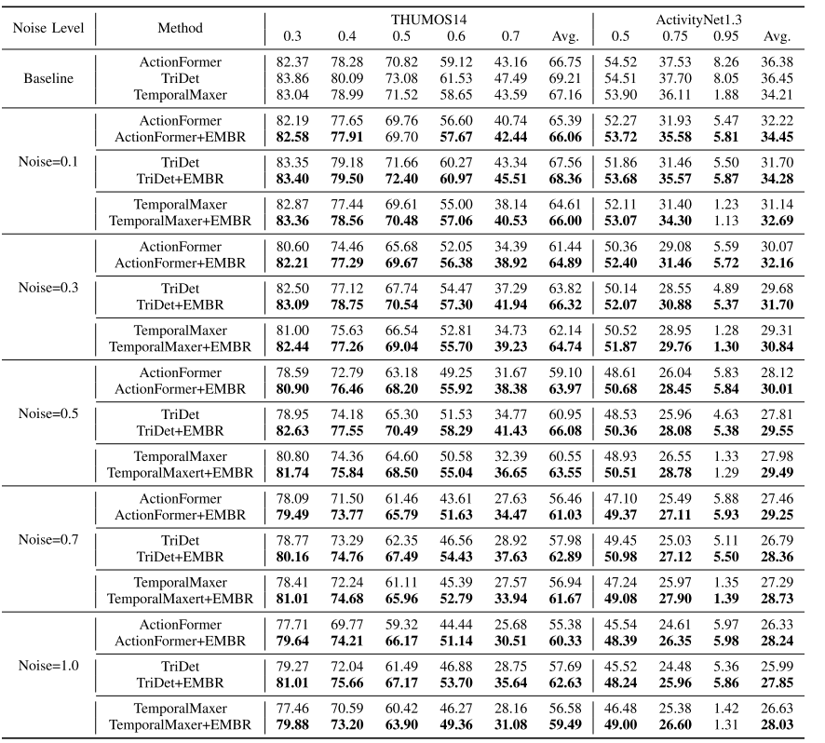
10

